Slide 1
Тема : Кадрова документація та її види

Slide 2
Інструктаж з охорони праці та безпеки життєдіяльності під час проведення уроків виробничого навчання дистанційно:
Здобувачі освіти зобов'язані дотримуватися правил охорони праці для забезпечення захисту від упливу різних факторів, пов'язаних із характером роботи, включаючи: підвищені зорові навантаження під час роботи протягом тривалого часу на комп'ютері та із паперовими документами.
Під час виконання навчально-виробничих вправ здобувач освіти повинен дотримуватись правил охорони праці та безпеки життєдіяльності, а саме:
виконувати тільки ту роботу, яка передбачена темою уроку;
під час виконання завдання використовувати тільки ті знаряддя праці, які передбачені темою уроку;
знати і виконувати вимоги нормативних актів з охорони праці та пожежної безпеки;
під час виконання навчально-виробничих вправ використовувати канцелярське приладдя тільки за призначенням;
пам’ятати про особисту відповідальність за недотримання вимог і правил з охорони праці та пожежної безпеки;
дотримуватися вимог безпеки та правил експлуатації використання комп'ютера;
підтримувати порядок на своєму робочому місці;
при недостатньому освітленні робочого місця необхідно для додаткового освітлення використовувати настільну лампу;
виконувати послідовність роботи з документами, яка встановлена інструкційно-технологічними картками;
бути уважним під час роботи, не відволікати уваги на сторонні справи та розмови, не відволікати інших від роботи;
не допускати порушень вимог безпеки праці та правил пожежної безпеки;
дотримуватися правил особистої гігієни;
виконувати тільки ту роботу, яка визначена майстром виробничого навчання;
дотримуватися режиму праці і відпочинку (раціональний режим праці і відпочинку передбачає дотримання перерв);
підтримувати належні санітарні умови на робочому місці;
негайно повідомляти майстра про будь-які ситуації, які загрожують життю і здоров'ю здобувача освіти, про погіршення стану свого здоров'я.

Slide 3
Інструктаж щодо правил поведінки в умовах воєнного стану
Що робити при сигналі Повітряна тривога?
Швидко одягнутися. Закрити всі вікна, вимкнути всі електричні та нагрівальні прилади, перекрити газ, вимкнути світло.
Взяти тривожну валізу: індивідуальні засоби захисту, запас продуктів і води, документи, кишеньковий ліхтарик.
Негайно прямувати до найближчих захисних споруд, укриттів.
Що робити під час обстрілу стрілецькою зброєю?
Слід ховатися в захищеному приміщенні (правило двох стін).
На відкритому місці впасти на землю і закрити голову руками. Ефективним засобом є виступ, тротуар, бетонна сміттєва урна, сходинки ганку, канава або заглиблення в землі. Автомобілі та кіоски часто стають мішенями, тому за ними не можна ховатися.
Тіло повинно бути в максимально безпечному положенні (поза ембріона). Ногами ляжте в бік стрілянини. Прикривши голову руками та відкривши рот, щоб близький вибух не пошкодив барабанні перетинки.
Що робити під час артобстрілів?
Небезпечно ховатися в під’їздах, під арками,на сходових клітинах, в підвалах панельних будинків, біля автомобілів, автозаправок і під стінами будинків із легких конструкцій.
Якщо вогонь артилерії, мінометний обстріл, авіаційне бомбардування застали вас на шляху, негайно лягайте на землю, туди де є виступ або хоча б невелике заглиблення. Закривайте долонями вуха та відкривайте рот.
Що робити під час артобстрілів системами залпового вогню?
Ракету можна помітити та зреагувати, адже залп реактивної установки добре видно. Вдень це димні сліди ракет, а вночі – яскраві спалахи на обрії.
Ховайтеся в підвалах або в заглибленому приміщенні. Вибирайте місце в кутку між несучими стінами та недалеко від вікон і дверей для того, щоб миттєво покинути будинок у разі влучення снаряда.
Не виходьте з укриття ще 10 хвилин після обстрілу.
Що робити, якщо виявили підозрілий предмет?
Не наближатися до предмета, не пересувати його, не брати до рук, не розряджати, не кидати, не вдаряти по ньому, не розпалювати поряд багаття і не кидати в нього предмет.
Знаходячись поблизу незнайомого предмету, не курити. Не користуватися мобільним телефоном.
Необхідно негайно повідомити поліцію або дорослих про знахідку

Slide 4
Кадрова документація – це документи, що містять інформацію про особовий склад підприємства, організації чи установи, зафіксованих у заявах про прийняття, звільнення, переведення на іншу посаду, в наказах, автобіографіях, характеристиках, контрактах, трудових угодах, трудових книжках, підготовкою та оформленням цих видів документів займається відділ кадрів, який є обов’язковим і дуже важливим структурним підрозділом будь-якого підприємства, установи чи організації.

Slide 5
Для правильного і вчасного прийняття рішення з будь-якого питання керівник установи повинен мати точну інформацію про стан особового складу та рух кадрів. Чітка організація обліку особового складу є передумовою успішної аналітичної й оперативної роботи з кадрами.
Облік кадрів ведеться на всіх підприємствах, в установах, організаціях, які мають право самостійно приймати та звільняти працівників, переводити їх чи нагороджувати, приймати свої правила внутрішнього розпорядку, умови праці.

Slide 6
Кадрове діловодство ведеться у таких напрямах:
1. Облік особового складу установи та її підрозділів.
2. Підготовка звітів та необхідних довідок про переведення кадрів, розробка та виготовлення необхідних форм та бланків для цього.
3. Облік стану підготовки, перепідготовки кадрів та зарахування їх до резерву.
4. Облік та реєстрація надходження документів, що стосуються особового складу, контроль за їх виконанням, особливо за виконанням наказів та розпоряджень по кадрах.
5. Організація документообігу для забезпечення оперативного і чіткого виконання та проходження документів і доручень керівництва стосовно всіх напрямів роботи з кадрами, додержання загальних та специфічних для кадрової роботи правил складання та виконання документів.
6. Складання номенклатурних справ з кадрового діловодства, їх оформлення та ведення.
7. Підготовка документів з кадрів для передачі в архів на зберігання.
8. Механізація, автоматизація і комп'ютерна обробка даних з особового складу

Slide 7
Відділ кадрів здійснює: оформлення на роботу, звільнення і переведення працівників; облік кадрів; облік відпусток; облік заохочень і дисциплінарних стягнень; оформлення і облік трудових книжок; облік резерву кадрів на висування; облік роботи з підвищення кваліфікації; складання звітів по кадрах. Облік повинен виконуватись кожного дня і забезпечувати достовірні відомості: -про чисельність робітників, які працюють по всіх категоріях; -про склад робітників за категоріями, професіями, кваліфікації, освіті, стажу роботи, статі, віку, національністю та іншим ознакам; -про зміну чисельності і складу робітників в цілому по підприємству і по цехах, ділянках, відділах, службах та про причини цих змін; -про стан роботи з підвищення кваліфікації, підготовки і перепідготовки кадрів всіх категорій; -про кількісний і якісний склад та рух молодих спеціалістів

Slide 8
Первинними документами з урахування чисельності усіх категорій робітників та їх руху є накази (розпорядження) про прийом, переведення і звільнення працівників, на підставі яких оформлюються та ведуться усі інші документи обліку кадрів, основні документи обліку кадрів можна умовно поділити на документи лише персонального та документи персонального і загального обліку робітників

Slide 9
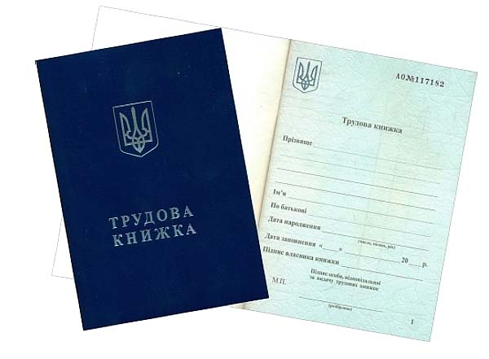
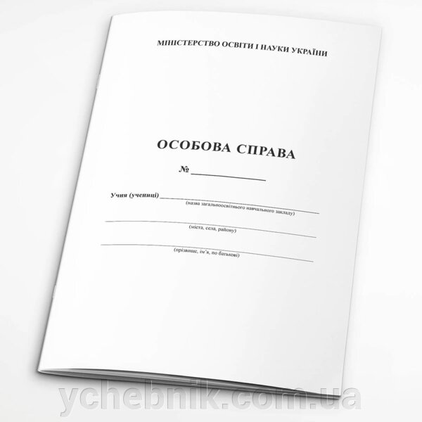
До документів персонального обліку належать:
особова справа робітника;
облікова картка спеціаліста і наукового працівника;
трудова книжка.
До основних документів персонального і загального обліку належать:
- накази по кадрах;
- книга штатно-посадового обліку;
- книга обліку молодих спеціалістів.
До інших документів обліку кадрів належать:
- книга обліку руху трудових книжок;
- книга реєстрації наказів по кадрах;
- журнал обліку оформлення пенсійних справ;
- алфавітні книги різного призначення.

Slide 10
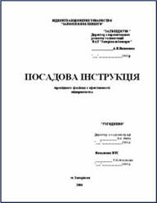
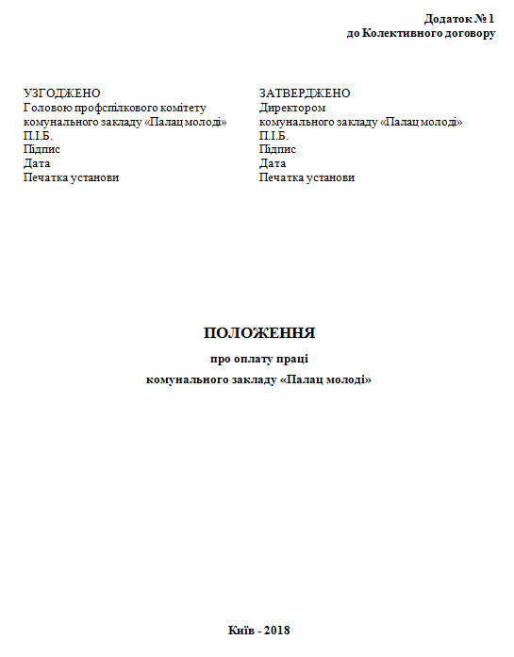
Основні комплекси кадрової документації
Система кадрової документація, виходячи з її функціонального призначення, може бути представлена наступними комплексами документів:
1. Організаційні документи що регулюють порядок будови і функціонування системи управління персоналом в конкретній організації.
В даний комплекс входять:
Правила внутрішнього трудового розпорядку;
- Положення про відділ кадрів;
- Посадові інструкції;
- Різні положення, що регламентують роботу з персоналом: положення про персонал, положення про персональні дані, положення про роботу з конфіденційними документами та ін.;
- Інструкція з кадрового діловодства

Slide 11
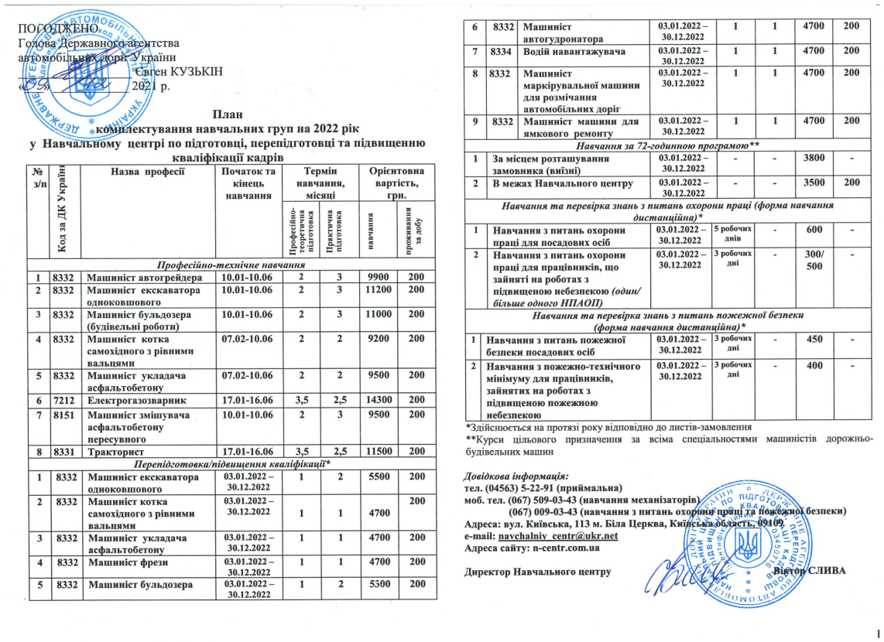
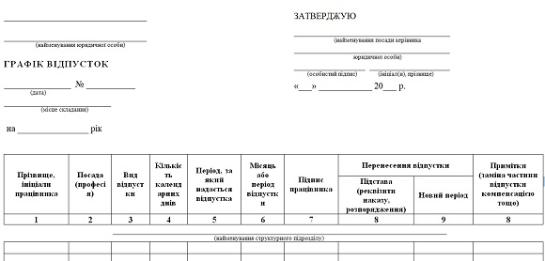
2. Планова кадрова документація включає в себе документи перспективного прогнозування і поточного планування в частині комплектування кадрами, чисельного складу різних категорій робітників і службовців, підвищення кваліфікації працівників. Планові документи представлені програмою соціального розвитку колективу, планами комплектування кадрів, відряджень, графіками відпусток і ін.

Slide 12
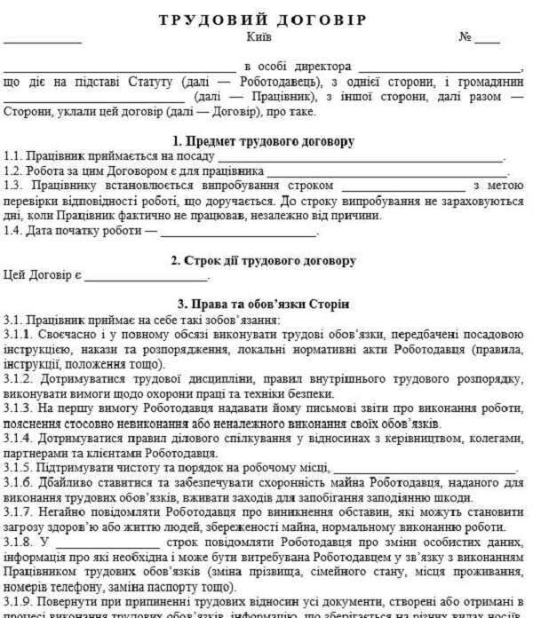
3. Договірна кадрова документація регламентує правові взаємовідносини працівників і роботодавця в процесі реалізації різних аспектів соціального партнерства. І взаємини закріплюються в різних угодах, колективному договору і трудовому договорі.

Slide 13
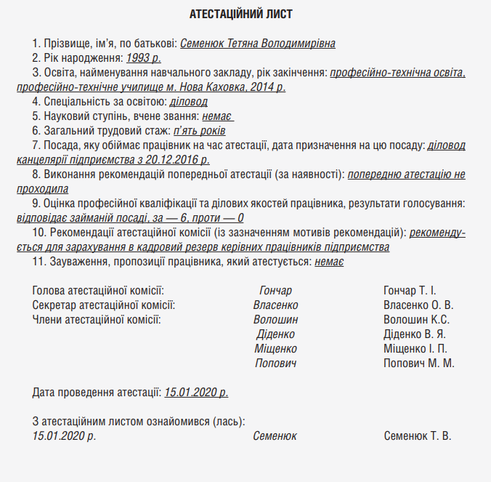
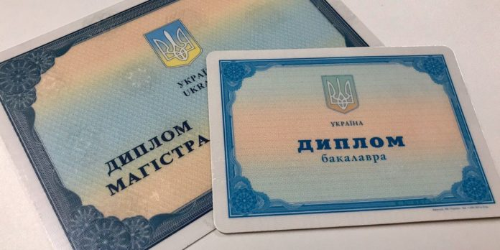
4. Персональна документація – досить об’ємний комплекс, що включає:
- Документи, що засвідчують особу, які пред’являються при вступі на роботу;
- Документи про освіту ( дипломи, свідоцтва, атестати і ін.)
- Документи про сімейний стан;
- Документи, що відображають трудову
- Службові документи, що характеризують професійні, ділові та особисті якості ( подання на посаду, атестаційні листи, довідки та ін
- Особиста справа, в якій зосереджено багато документів персонального характеру.

Slide 14
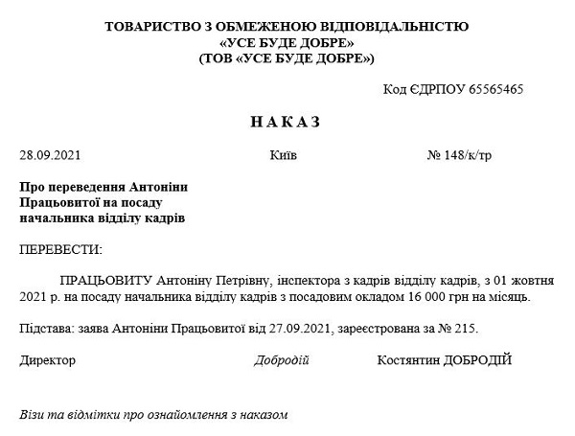
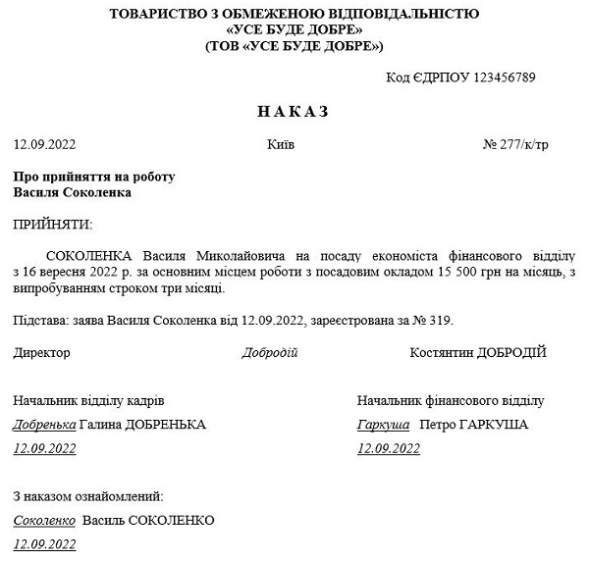
5. Розпорядча документація представлена різними за призначення наказами (розпорядженнями з особового складу. Призначеними для юридичного оформлення відносин громадянина з організацією. Видання наказів по особовому складі обов’язкове:
- При призначені на посаду;
- При звільненні з посади і переміщенні по службі;
- Винесенні заохочень і накладання дисциплінарних стягнень;
- При затвердженні систем оплати праці працівників;
- Преміювання;
- Надання відпусток;
- Зміна прізвища.
Накази служать єдиною підставою для внесення відповідних записів до трудової книжки, облікові форми та інше.

Slide 15
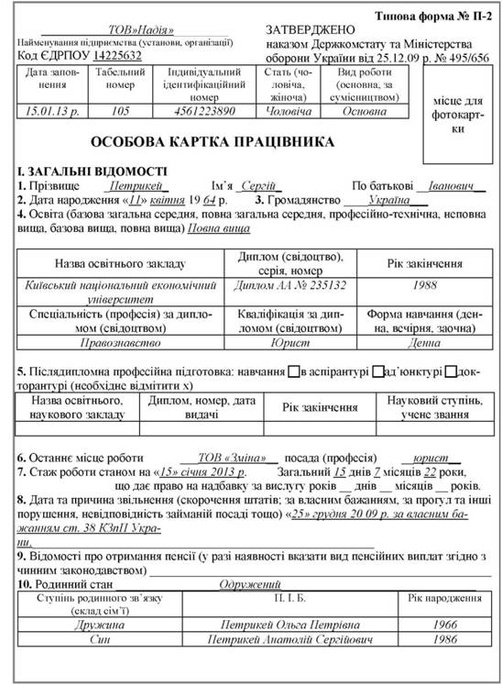
6. Облікова кадрова виконує функцію персонального обліку працівників, є накопичувачем ( базою) персональних даних, одержуваних при первинній реєстрації та подальшому оновленні необхідних індивідуальних відомостей за складом та рухом кадрів. До облікових документів належать особова картка уніфікованої форми Т-2, Т-2ГС (для державних службовців), Т-4 ( облікова картка наукового працівника).

Slide 16
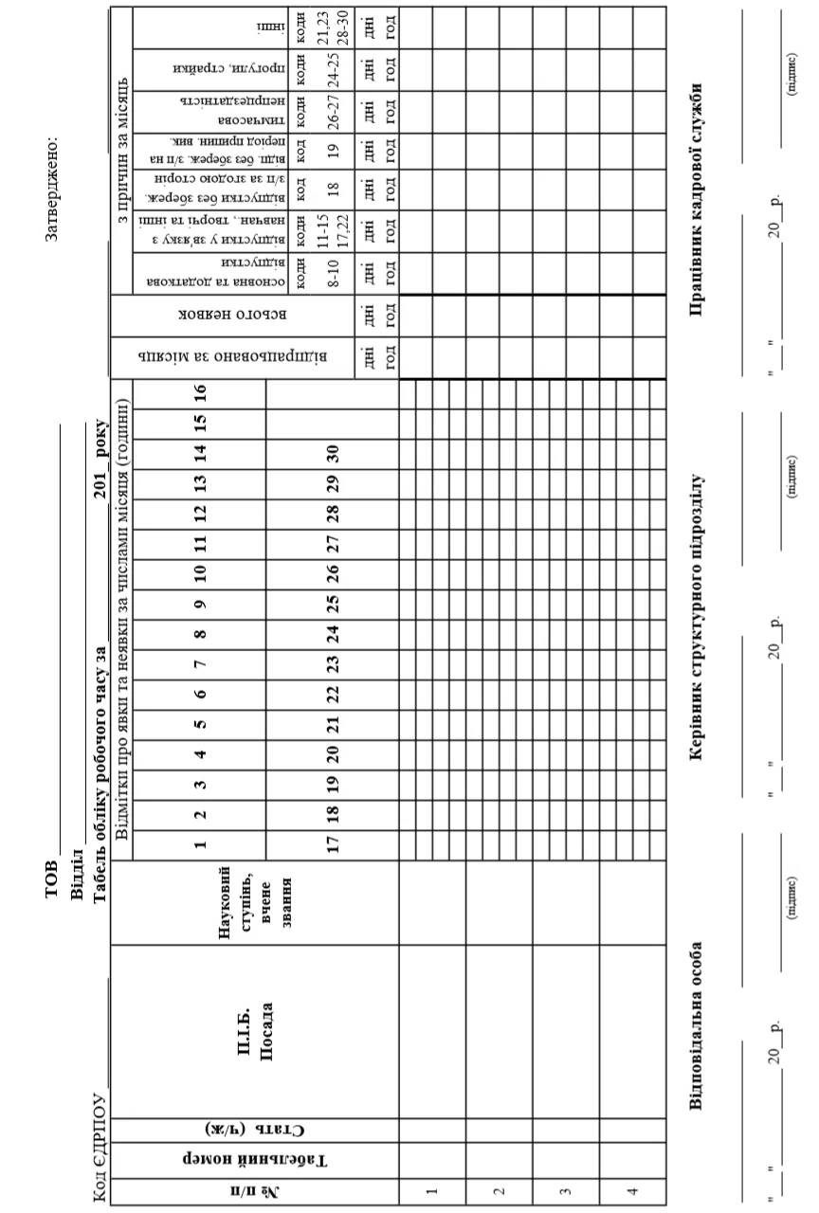
7. Документація з обліку використання робочого часу та розрахунків з персоналом по оплаті праці інформаційно базується на відомостях, що містяться в трудовому договорі, планових та розпорядчих документах (штатному розкладі та наказах по особовому складу). Комплекс утворюється в процесі обліку робочого часу та розрахунку відповідної матеріальної винагороди робітників і службовців за працю
Цей комплекс документації включає в себе такі уніфіковані форми:
Табель використання робочого часу та розрахунки заробітної плати;
Табель використання робочого часу;
Розрахунково-платіжна відомість;
Особистий рахунок;
Записка-розрахунок про надання відпустки працівникові;
Записка-розрахунок при припиненні дії трудового договору (контракту) з працівником;
Акт про приймання робіт, виконаних за трудовим договором (контрактом), укладеним на час виконання певної роботи.

Slide 17
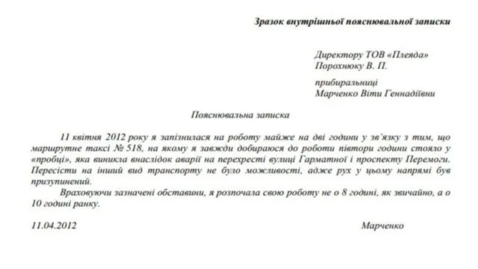
8. Інформаційно-довідкова документація служить підставою для прийняття розпорядчих документів. Вона включає:
Заяви;
Доповідні та пояснювальна записки;
Акти;
Довідки.

